Slide 1
第六章 傅立叶光学
万助军
zhujun.wan@hust.edu.cn
华中科技大学光学与电子信息学院

Slide 2
6.1 傅里叶光学概述
6.1.1 傅里叶光学能做什么？
6.1.2 研究内容与研究方法
6.1.3 傅里叶光学基本概念

Slide 3
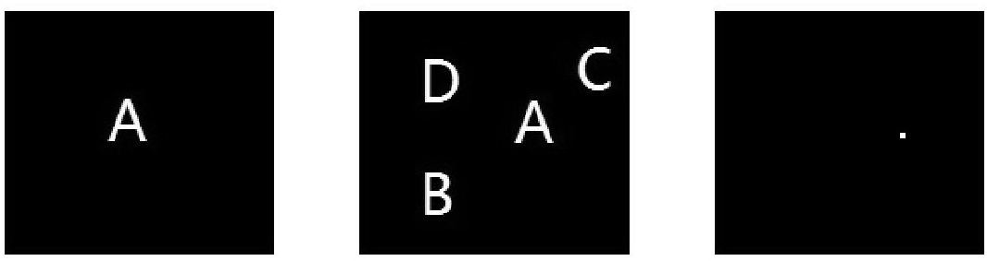
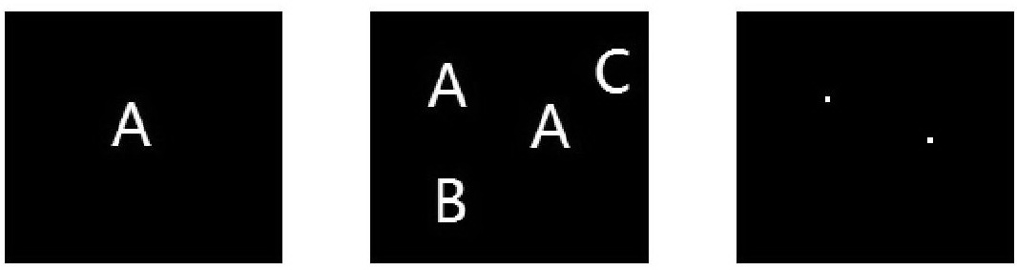
傅里叶光学能做什么？—图像识别
目标图形
待检图像
检测结果

Slide 4
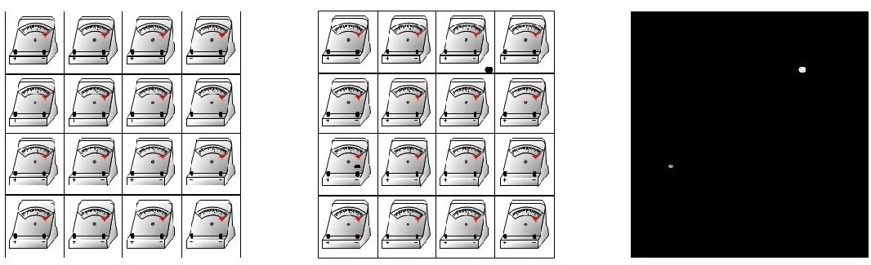
傅里叶光学能做什么？—集成电路疵病检测
无瑕疵的集成电路：拍照制成负片，用于空间滤波。
待检的集成电路芯片
检测结果

Slide 5
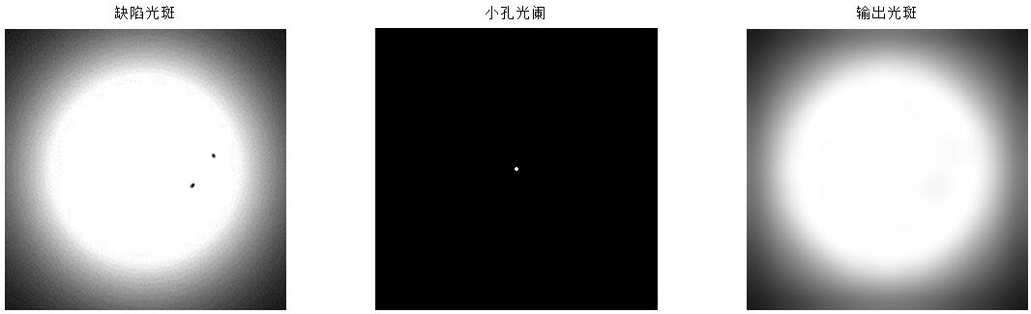
傅里叶光学能做什么？—激光输出处理
由于激光腔镜的沾污，输出光斑存在瑕疵。
用于空间滤波的小孔光阑。
处理之后的输出光斑。

Slide 6
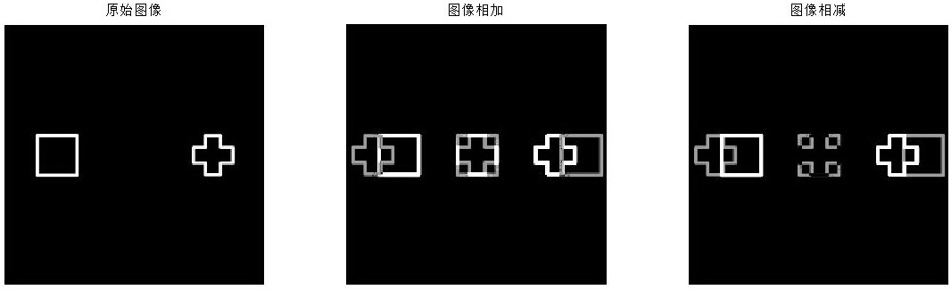
傅里叶光学能做什么？—图像加减
在中心位置实现了两个图形的加减处理。

Slide 7
6.1 傅里叶光学概述
6.1.1 傅里叶光学能做什么？
6.1.2 研究内容与研究方法
6.1.3 傅里叶光学基本概念

Slide 8
近代光学的主要分支和研究内容
 | 几何光学 | 波动光学 | 傅里叶光学
基本观点 | 光是有方向的射线 | 光是电磁波 | 光是信息的载体
基本定理 | 费马原理 | 光波的电磁场理论 | 傅里叶分析 线性系统理论
主要内容 | 成像、象差理论、光学系统设计及像质评价等 | 光的传播、干涉、衍射和偏振特性以及光与物质的相互作用等 | 从信息处理的角度研究光的传播、衍射、成像及光学信息处理等问题

Slide 9
光学系统与通信系统
发射端
接收端
信息
+
载频信号
信息
通信系统
物空间
像空间
物体
+
光（自发光
或反射光）
物体的像
光学系统

Slide 10
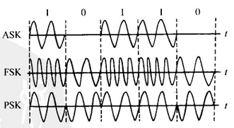


光学系统与通信系统
时间域
振幅调制
t
通信系统中的
信号调制
频率调制
t
相位调制
t
$$A_{in}\left(x,y\right)exp[iφ_{in}\left(x,y\right)]$$
y
物体对光学
信号的调制
振幅调制
相位调制
$$A_{out}\left(x,y\right)exp[iφ_{out}\left(x,y\right)]$$
x
空间域
光是光学系统中的载波，物体对光的振幅和相位等产生调制，使其携带物体的信息。

Slide 11












光学系统与通信系统的相似性
$$f(t)$$
$$h(t)$$
$$g\left(t\right)=f\left(t\right)∗h(t)$$
通信系统
傅里叶(逆)变换
$$F(f)$$
$$H(f)$$
$G\left(f\right)=F\left(f\right)$H$\left(f\right)$
线性不变系统
$$f(x,y)$$
$$h(x,y)$$
$$g\left(x,y\right)=f\left(x,y\right)∗h(x,y)$$
光学系统
傅里叶(逆)变换
$$F(f_{x},f_{y})$$
$$H(f_{x},f_{y})$$
$G\left(f_{x},f_{y}\right)=F\left(f_{x},f_{y}\right)$H$\left(f_{x},f_{y}\right)$
$∗$——表示卷积；h——表示脉冲响应函数

Slide 12
光学系统与通信系统的比较
 | 通信系统 | 光学系统
基本功能 | 信息收集和传递 | 信息收集和传递
信号调制形式 | 时间域 | 空间域
基本性质 | 线性和不变性 | 线性和不变性
特性描述 | 时间脉冲响应和 时间频率响应 | 空间脉冲响应和 空间频率响应
频域分析方法 | 时间傅里叶变换 | 空间傅里叶变换

Slide 13
什么是傅里叶光学
光学
通信与信息理论
傅里叶光学（信息光学）
傅里叶光学基于傅里叶变换的方法和线性系统分析理论，研究光在一定条件下的传播、衍射和成像等现象。

Slide 14
傅里叶光学的主要研究内容与研究方法
研究内容：
光在空间的传播（衍射、干涉等问题）；
光学成像（相干与非相干成象系统）；
光学全息（包括计算全息）；
光学信息处理（相干滤波、相关识别等）；
光学变换、光计算、光学传感等。
研究方法：
傅里叶变换分析
线性系统的
信号分析理论

Slide 15
6.1 傅里叶光学概述
6.1.1 傅里叶光学能做什么？
6.1.2 研究内容与研究方法
6.1.3 傅里叶光学基本概念

Slide 16
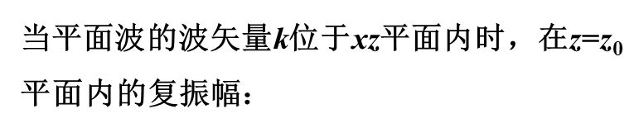
1. 平面波的复振幅分布与空间频率
平面波的复振幅：
当平面波的波矢量k位于xz平面内时，在$\text{z}\text{=}\text{z}\text{0}$平面内的复振幅：
在z=z₀平面内的等相位点是x=常数的直线。

Slide 17
平面波的复振幅分布与空间频率
该平面波照明z=z₀平面的效果，等相位点即复振幅相等的点是x=常数的直线。
这个在z=z₀平面上周期分布的复振幅：
x方向空间周期：
空间频率：
y方向空间周期：
空间频率：
以空间频率(u=cosα/λ, v=0)来表示平面波照明z=z₀平面产生的复振幅分布：

Slide 18
平面波的复振幅分布与空间频率
当方向余弦为(cosα, cosβ) 的平面波照明$\text{z}\text{=}\text{z}\text{0}$平面，产生的复振幅分布：
在$\text{z}\text{=}\text{z}\text{0}$平面内的等位相线即复振幅相等点的方程：
这个在z=z₀平面上周期分布的复振幅：
空间周期：
空间频率：

Slide 19
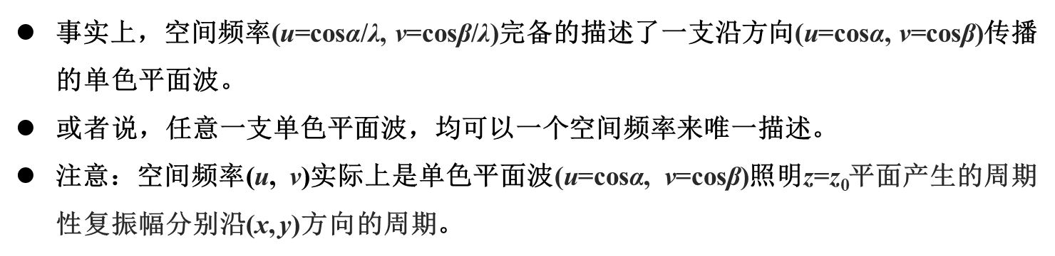
以空间频率描述平面波
以空间频率(u=cosα/λ, v=cosβ/λ)来表示平面波在$\text{z}\text{=}\text{z}\text{0}$平面内的复振幅：
事实上，空间频率(u=cosα/λ, v=cosβ/λ)完备的描述了一支沿方向(u=cosα, v=cosβ)传播的单色平面波。
或者说，任意一支单色平面波，均可以一个空间频率来唯一描述。
注意：空间频率(u, v)实际上是单色平面波(u=cosα, v=cosβ)照明$\text{z}\text{=}\text{z}\text{0}$平面产生的周期性复振幅分别沿(x, y)方向的周期。

Slide 20
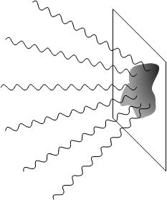
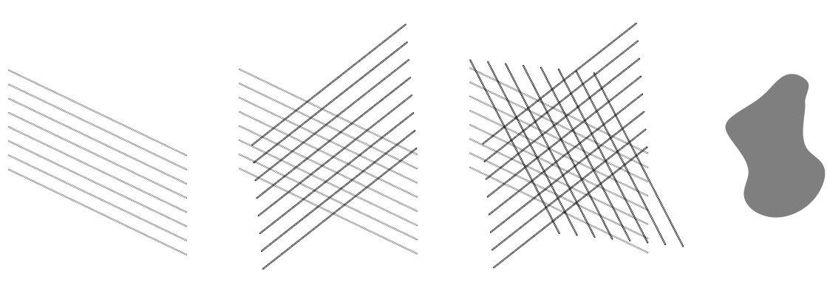
2. 单色波场中的复杂复振幅
不同传播方向的单色平面波照射在一个观察屏上，观察屏上的复振幅分布由这些平面波叠加而成。
或者说，如果我们在观察屏上看到某个图案（光强分布），它对应一定的复振幅分布。一般情况下，这个复振幅分布是非常复杂的，它不是由一个平面波照射形成的，往往是由许多不同传播方向的平面波叠加而成，并且每个平面波的幅度和相位各不相同。

Slide 21
单色波场中的复杂复振幅
对于单色波场中的复杂复振幅分布，可以采用傅里叶分析法，分析其中不同空间频率的平面波各占多少比重及相对相位，注意每个空间频率对应一个传播方向的单色平面波。
事实上，观察屏上的复杂复振幅合成过程中，可能有其他如球面波、柱面波的参与，但是仍然可以分解为平面波的叠加，理论上，傅里叶分析有足够的精度。

Slide 22
复杂复振幅的傅里叶分析
复杂复振幅分布可以描述为不同空间频率成份的线性叠加：
各频率成份所占比重：
函数$\tilde{\text{E}}(u,v)$是$\tilde{E}(x,y)$的二维傅里叶变换：
而函数$\tilde{E}(x,y)$是$\tilde{\text{E}}(u,v)$的傅里叶逆变换：

Slide 23
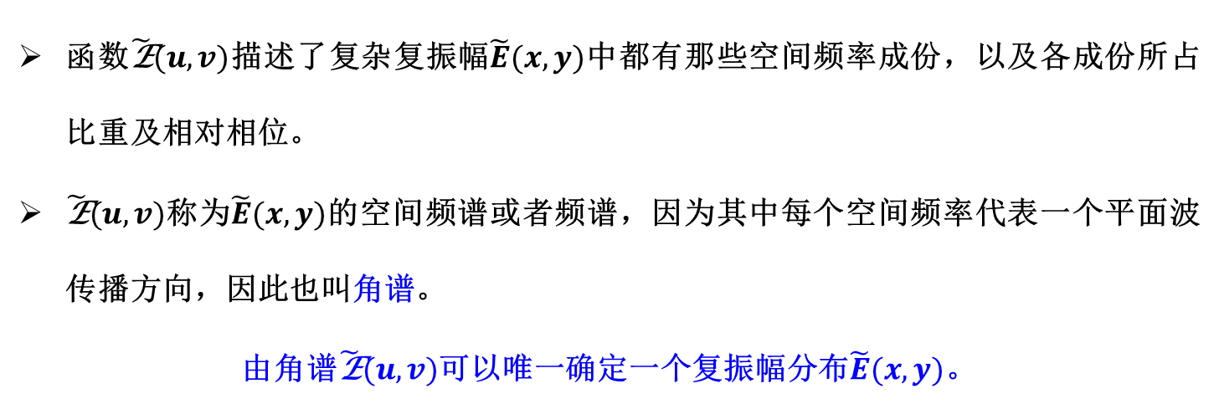
复杂复振幅的傅里叶分析
函数$\tilde{\text{E}}(u,v)$描述了复杂复振幅$\tilde{E}(x,y)$中都有那些空间频率成份，以及各成份所占比重及相对相位。
$\tilde{\text{E}}(u,v)$称为$\tilde{E}(x,y)$的空间频谱或者频谱，因为其中每个空间频率代表一个平面波传播方向，因此也叫角谱。
由角谱$\tilde{\text{E}}(u,v)$可以唯一确定一个复振幅分布$\tilde{E}(x,y)$。

Slide 24
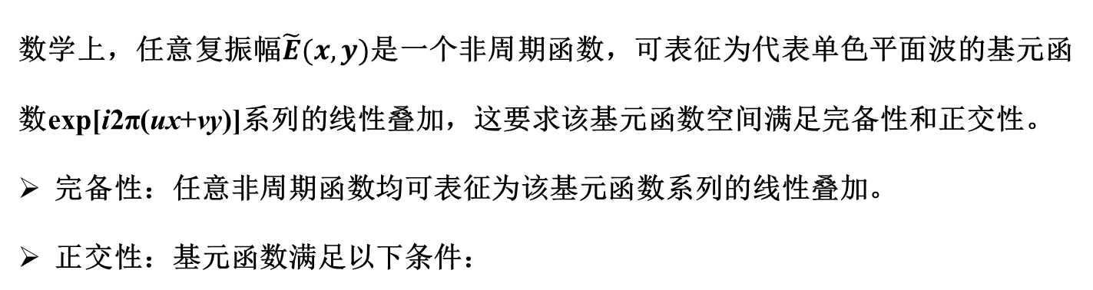
基元函数的完备性与正交性
数学上，任意复振幅$\tilde{E}(x,y)$是一个非周期函数，可表征为代表单色平面波的基元函数exp[i2π(ux+vy)]系列的线性叠加，这要求该基元函数空间满足完备性和正交性。
完备性：任意非周期函数均可表征为该基元函数系列的线性叠加。
正交性：基元函数满足以下条件：
注意不要求式中m、n必须为整数。

Slide 25
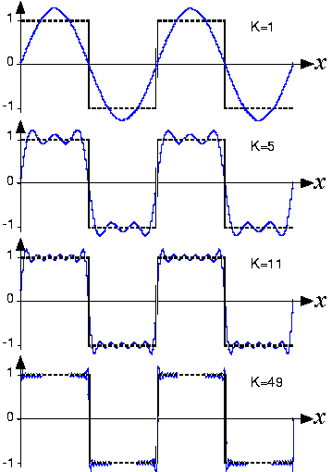
角谱中低频和高频成份的贡献
以一个傅里叶级数来近似周期性方波，可以看到，取级数序列的前5项（仅考虑低频成份），即可勾勒出方波的轮廓；随着级数项数的增加（高频成份参与），对方波的近似程度增加。
以平面波及角谱来描述任意平面上的复振幅分布（图像）：
角谱中的低频成份构成图像的轮廓，高频成份描绘图像的细节。

Slide 26
3. 光波分析回顾
通过第二章光波分析知道，一个混合不同（时间）频率成份的复杂光波，总是可以通过傅里叶分析方法，得到其中不同频率成份所占比例，然后以这些频率成份及其比例系数，重新描述所分析的复杂光波。
注意此处的频率是指光波的时域重复频率，与光的波长即颜色对应。

Slide 27
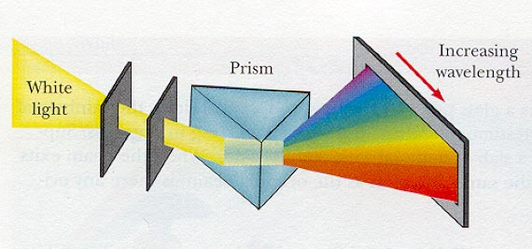
光波分析回顾
分析复色光中都有哪些频率（波长，颜色）成份，各频率成份所占比重。
根据上述分析结果选择所需频率成份，按照给定的剂量进行配色，可以合成最初的复色光。

Slide 28
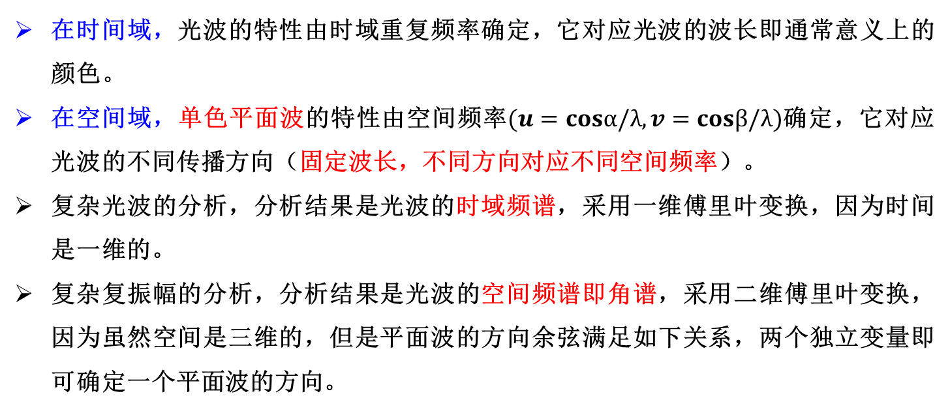
复杂光波分析与复杂复振幅分析
在时间域，光波的特性由时域重复频率确定，它对应光波的波长即通常意义上的颜色。
在空间域，单色平面波的特性由空间频率$(u=cosα/λ,v=cosβ/λ)$确定，它对应光波的不同传播方向（固定波长，不同方向对应不同空间频率）。
复杂光波的分析，分析结果是光波的时域频谱，采用一维傅里叶变换，因为时间是一维的。
复杂复振幅的分析，分析结果是光波的空间频谱即角谱，采用二维傅里叶变换，因为虽然空间是三维的，但是平面波的方向余弦满足如下关系，两个独立变量即可确定一个平面波的方向。

Slide 29
单色波照射孔径产生的复杂复振幅分布
理想的单色平面波，应该是沿着某个方向传播，波列长度无限延伸；而在垂直传播方向上，波面是无限延伸的。
以单色平面波照射孔径，透射光波虽然具有“类似”平面波的性质，但是波面不再是无限延伸的，因此孔径后面的光场复振幅实际上是复杂的，可视为许多不同空间频率的平面波的叠加结果，在孔径之后某个位置的重新叠加，产生某种振幅和光强分布，此为光的衍射。
类似问题：在第二章光波的分析中有提到，一个有限长度的波列，也是“貌似”单色波，但实际频谱分布是一个sinc函数。

Slide 30
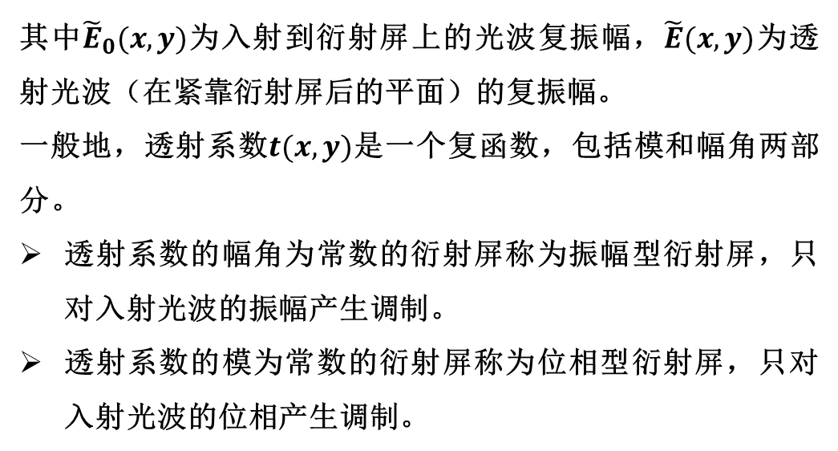
4. 衍射屏的透射系数
衍射屏对入射光波的调制作用决定于衍射屏对复振幅的透射系数：
其中${\tilde{E}}_{0}(x,y)$为入射到衍射屏上的光波复振幅，$\tilde{E}(x,y)$为透射光波（在紧靠衍射屏后的平面）的复振幅。
一般地，透射系数$t(x,y)$是一个复函数，包括模和幅角两部分。
透射系数的幅角为常数的衍射屏称为振幅型衍射屏，只对入射光波的振幅产生调制。
透射系数的模为常数的衍射屏称为位相型衍射屏，只对入射光波的位相产生调制。

Slide 31
几种典型衍射屏的透射系数
狭缝衍射屏
其中矩形函数：
矩孔衍射屏

Slide 32
几种典型衍射屏的透射系数
圆孔衍射屏
其中圆域函数：
矩形光栅

Slide 33
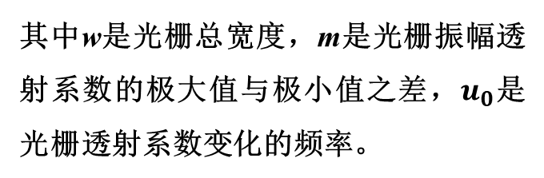
几种典型衍射屏的透射系数
正弦光栅
其中w是光栅总宽度，m是光栅振幅透射系数的极大值与极小值之差，$u_{0}$是光栅透射系数变化的频率。

Slide 34
透镜的透射系数
透镜由透明材料制成，略去材料吸收和界面反射，透镜可视为位相型衍射屏。
（根号中展开并保留2项）
（略去了常数项knd₀）
其中：

Slide 35
透镜的透射系数
得到透镜的透射系数：
考虑透镜总有一定的孔径，引入光瞳函数$P(x,y)$：
考虑透镜的孔径效应之后，透射系数表示为：

Slide 36
致谢
在本课件的准备过程中，参考了华中科技大学竺子民老师编著的《物理光学》教材、浙江大学梁铨廷老师编写的《物理光学》教材、天津大学郁道银老师的《工程光学》课件、电子科技大学叶玉堂老师的《物理光学》课件、中国科技大学崔洪滨老师的《光学》课件、华中科技大学杨振宇老师的《物理光学》课件，在此对各位老师表示衷心感谢！
参考的其他网络资源，来源无法尽述，特此说明。

Slide 37
Thank You !

